Slide 1

Đạo đức 5
PHÒNG TRÁNH XÂM HẠI
(Tiết 1)

Slide 2

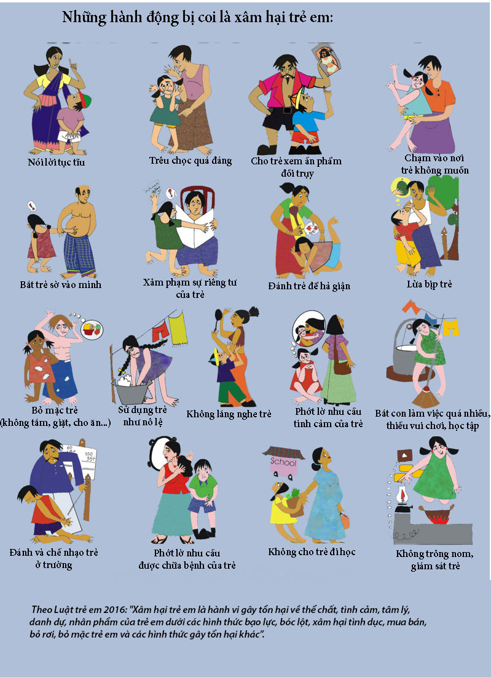

Slide 3
Theo Luật trẻ em năm 2016: “ Xâm hại trẻ em là hành vi gây tổn hại về thể chất, tình cảm, tâm lí, danh dự, nhân phẩm của trẻ em dưới các hình thức bạo lực, bóc lột, xâm hại tình dục, mua bán, bỏ rơi, bỏ mặc trẻ em và các hình thức gây tổn hại khác”.

Slide 4

Các hình thức xâm hại trẻ em
Xâm hại thể chất | Xâm hại tình dục | Xâm hại tinh thần | Xao nhãng

Slide 5

Những tình huống nào có thể
dẫn đến nguy cơ bị xâm hại?
6

Slide 6

Để phòng tránh bị xâm hại chúng ta cần chú ý những gì?
6

Slide 7
Một số quy tắc an toàn cá nhân
để phòng tránh bị xâm hại
Không đi một mình nơi tối tăm, vắng vẻ.
Không ở trong phòng kín một mình với người lạ.
Không nhận tiền, quà hoặc sự giúp đỡ đặc biệt của người khác mà không rõ lí do.
Không để người lạ vào nhà nhất là khi trong nhà chỉ có một mình.
Không đi chơi với người lạ.
Không để cho người lạ đến gần đến mức họ có thể chạm tay vào người mình.
…..

Slide 8

XỬ LÝ TÌNH HUỐNG

Slide 9
Tình huống 1: Vừa đi học về, trời bỗng đổ cơn mưa. Ngân chạy vào nhà bác hàng xóm để trú, vì bây giờ ba mẹ không có ở nhà mà em lại không mang chìa khóa. Bác hàng xóm bảo Lan cởi quần áo ra để bác lau người cho khô.
Nếu là Ngân, em sẽ xử lí như thế nào?

Slide 10
Tình huống 2: Lan ở nhà một mình, có một người nam đến gõ cửa nói là bạn cùng cơ quan với ba Lan. Muốn vào nhà lấy hồ sơ giúp ba.
Nếu là Lan, em sẽ xử lí như thế nào?

Slide 11
Tình huống 3: Vào giờ tan học, khi em đang đứng đợi ba mẹ rước thì bất chợt có 1 người lạ đến và nói với em rằng: “Hôm nay ba, mẹ của cháu bận nên nhờ chú đến rước, chú là em họ của ba cháu từ dưới quê lên.
Trong trường hợp này, bạn sẽ xử lí như thế nào?

Slide 12
Những biện pháp giúp các em tránh nguy cơ
bị động chạm không an toàn, bị xâm hại:
- Đứng ngay dậy
- Nhìn thẳng vào kẻ định sàm sỡ
- Lùi ra xa đủ để không cho họ với tay được đến mình.
- Nói to/hét to và kiên quyết: Không! Hãy dừng lại! Tôi không cho phép! Tôi không muốn! Tôi sẽ mách mọi người.
- Bỏ chạy đến chỗ an toàn và kêu to cầu cứu sự giúp đỡ của mọi người xung quanh.
….

Slide 13


Tìm kiếm sự giúp đỡ ở đâu?

Slide 14
Trường hợp nào là LẠM DỤNG
1. Một hôm, sau giờ tan học, một người chị hàng xóm đưa cho A và các bạn xem một tập ảnh về những người không mặc quần áo.

Slide 15
Trường hợp nào là LẠM DỤNG
2. N và H đang đi xuống cầu thang, N bị trượt chân bị ngã đau và khóc. H bước xuống ôm bạn và nâng bạn N dậy.

Slide 16
Trường hợp nào là LẠM DỤNG
3. Bộ phận sinh dục của K bị đau do chơi đá bóng. Bố mẹ bạn đưa đến bệnh viện, bố dẫn K vào phòng khám, Bác sĩ bảo bạn ấy cởi quần và kiểm tra chỗ đau cho bạn.

Slide 17
Trường hợp nào là LẠM DỤNG
4. B đang THAY quần áo, chú của bạn ấy đến chơi và nói rằng chú muốn ôm bạn ấy một cái.

Slide 18
Trường hợp nào là LẠM DỤNG
5. Khi mẹ đến đón ở cổng trường,P được mẹ ôm thật chặt, P cảm thấy rất hạnh phúc.

Slide 19
Trường hợp nào là LẠM DỤNG
6. H ở nhà một mình, Chú T bạn của bố đến chơi. Chú bảo H cởi quần để chú chụp ảnh.

